Slide 1
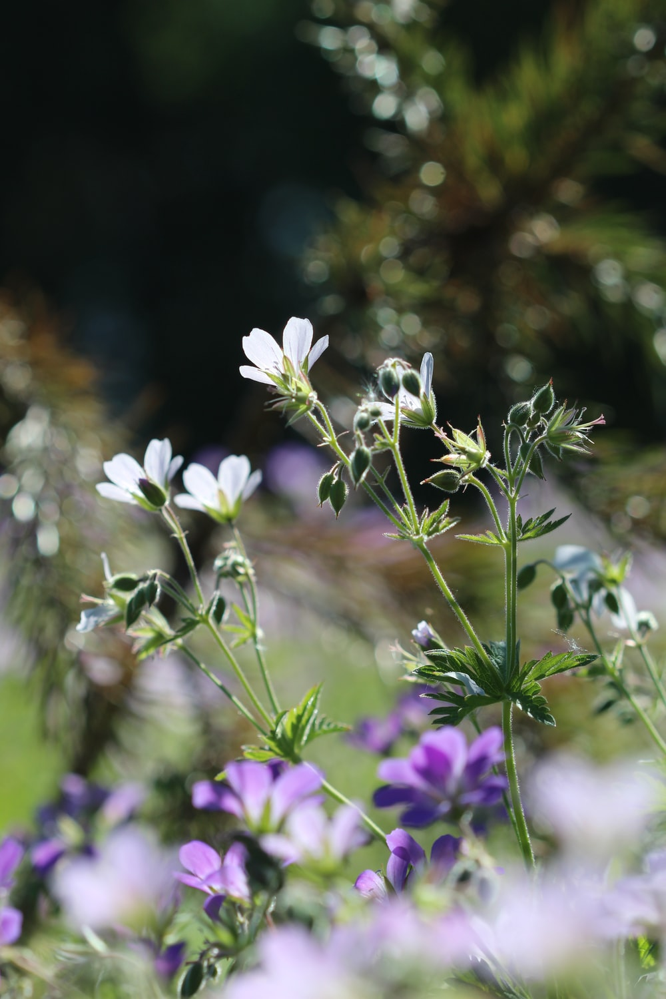
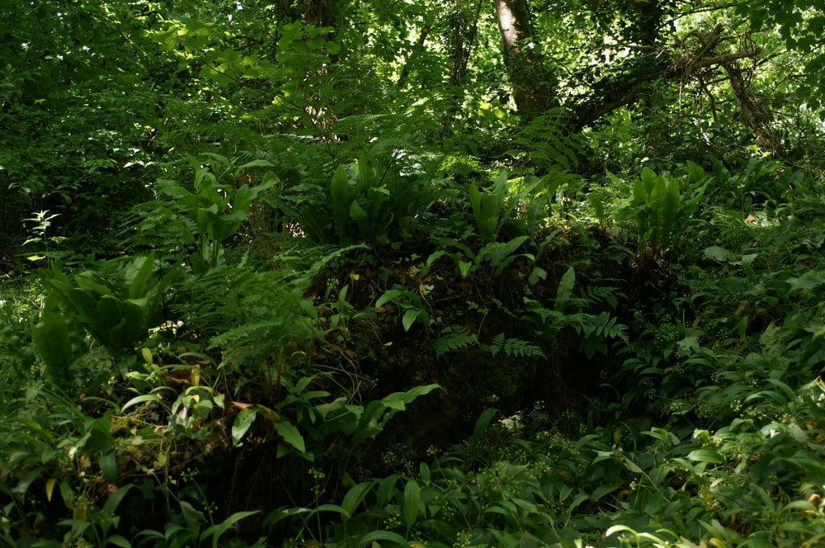

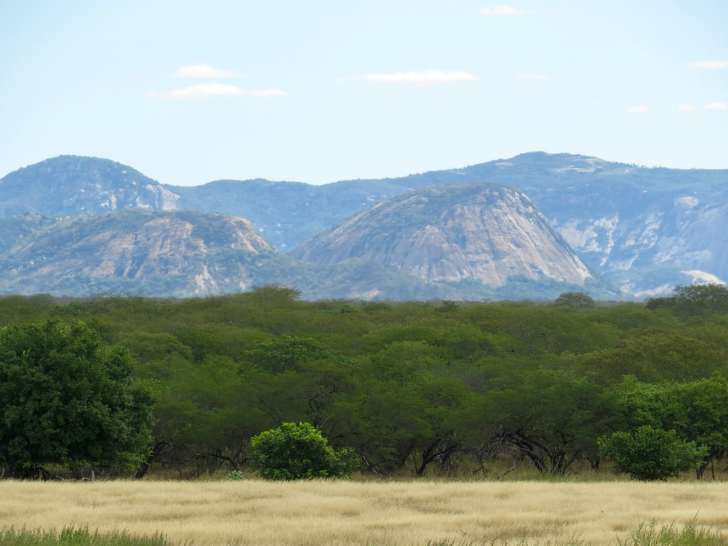
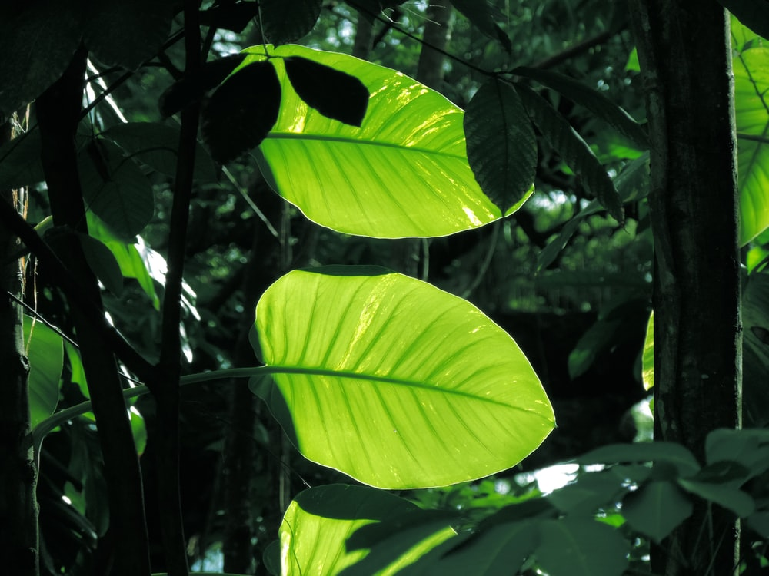

  PRINCIPAIS BIOMAS DO BRASIL
Aula Programada
ECOLOGIA
Tema: BIOMAS

Slide 2
  PRINCIPAIS BIOMAS DO BRASIL
Biomas - São grandes estruturas ecológicas regionais com fisionomias distintas encontradas nos diferentes continentes, caracterizados principalmente pelos fatores climáticos (temperatura e umidade) e formações vegetais relacionados à latitude. Os biomas podem ser terrestres ou aquáticos.

Slide 3
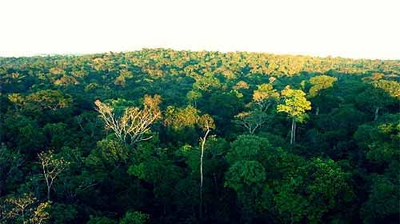
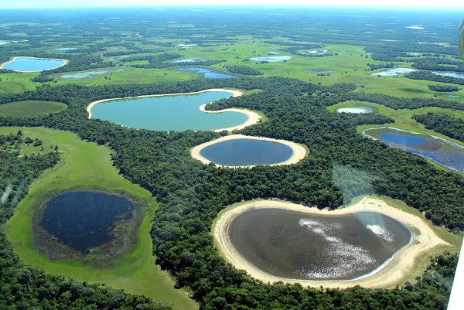
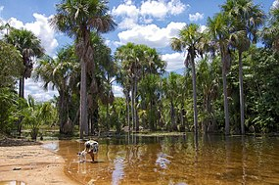
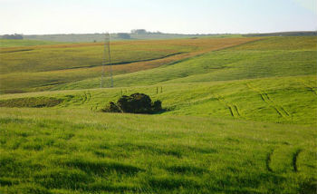
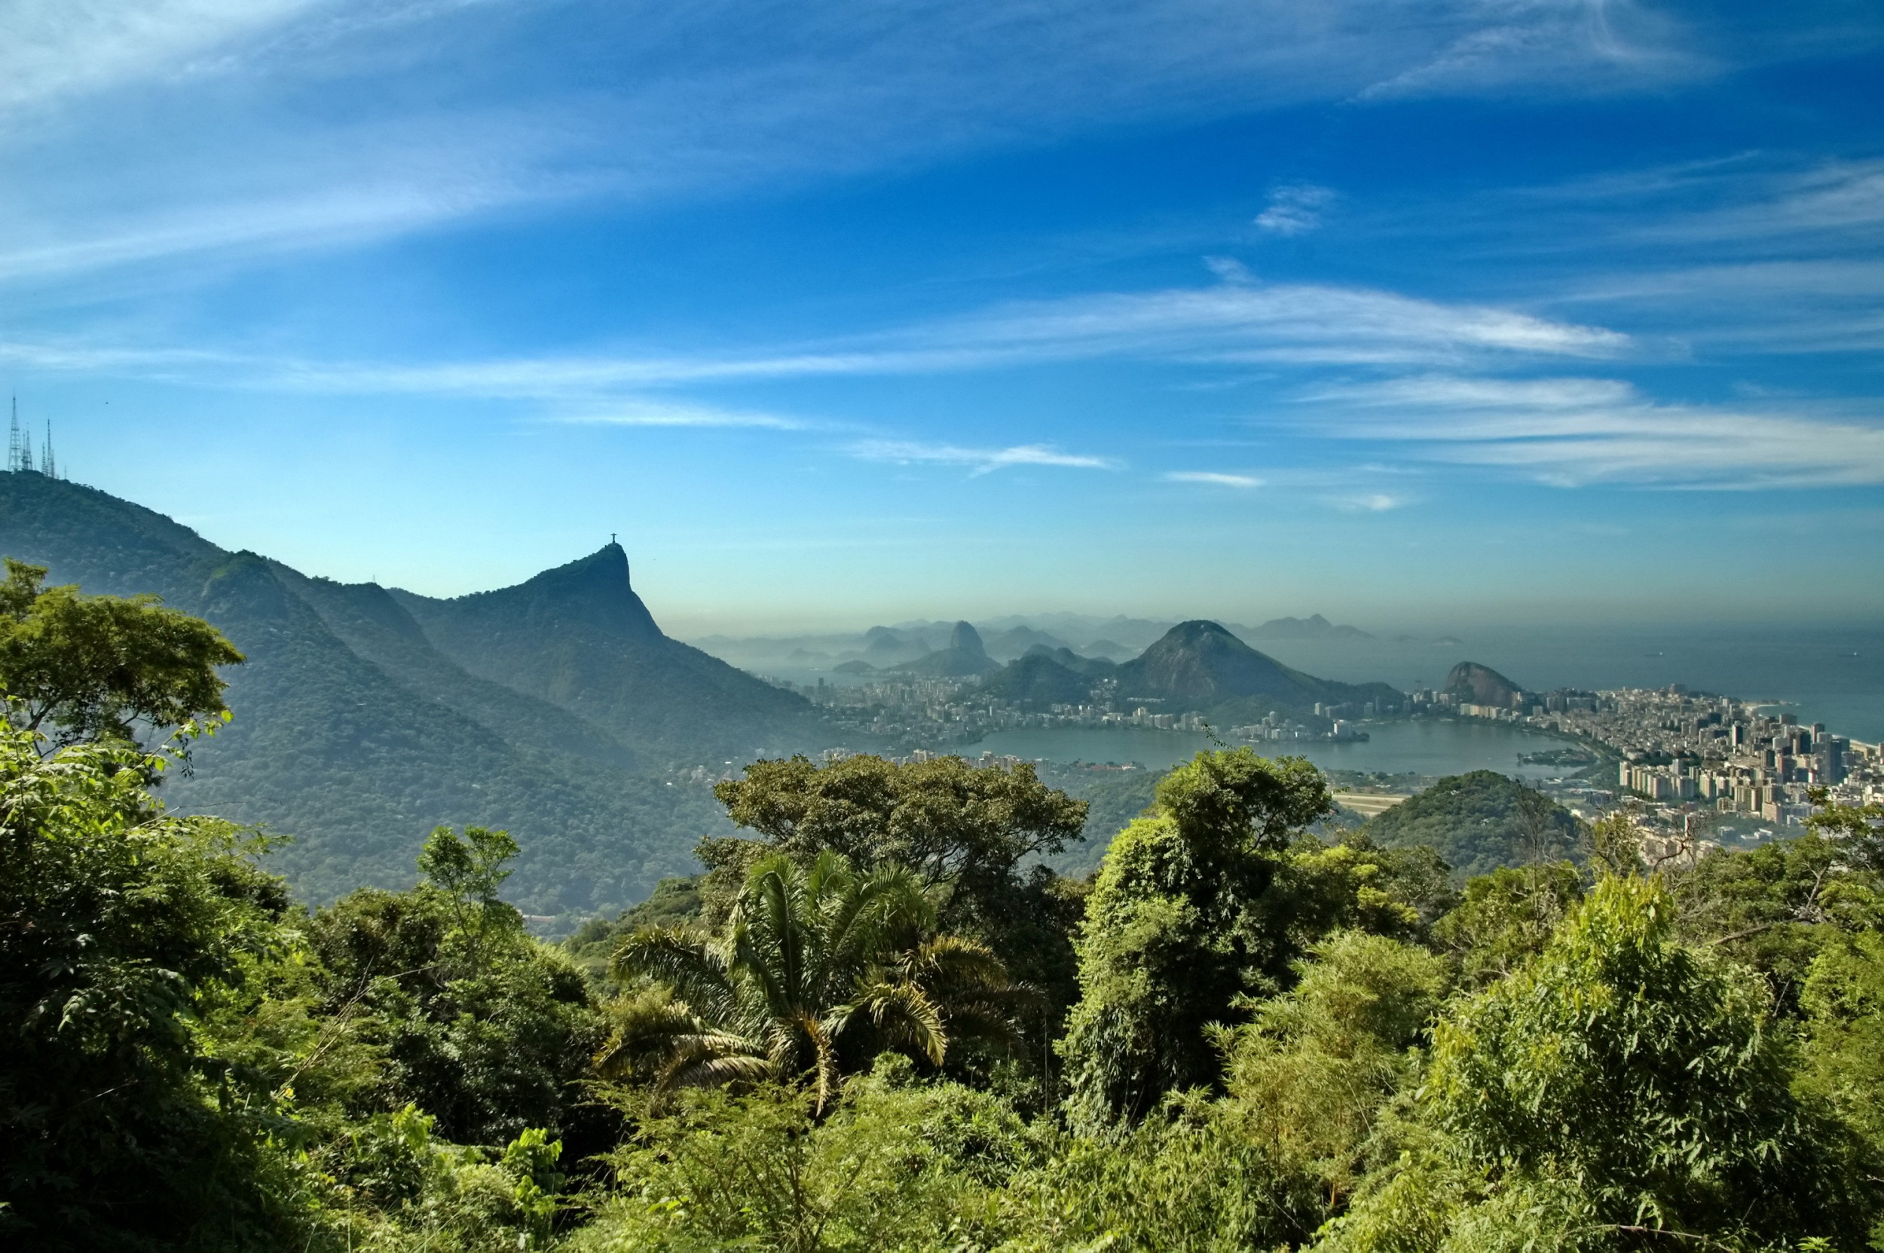
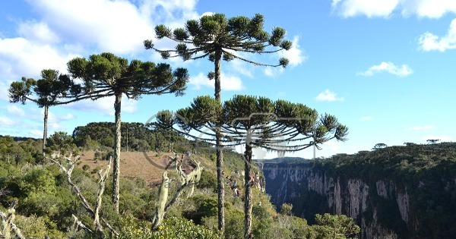
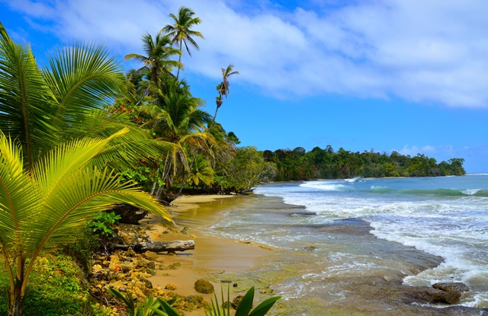
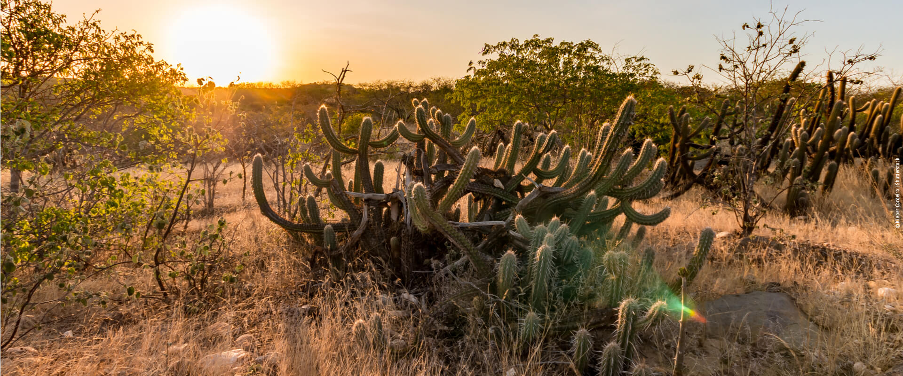
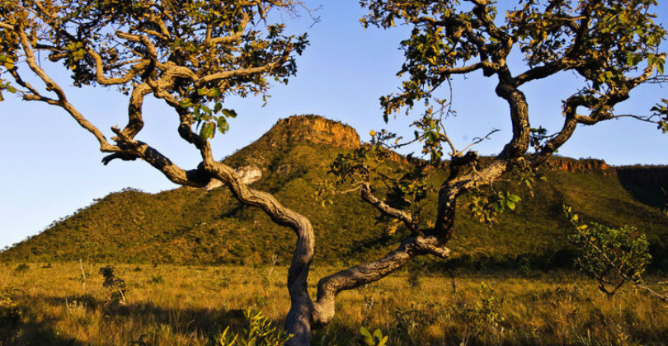
  PRINCIPAIS BIOMAS DO BRASIL
 Floresta Amazônica (Hileia)
 Mata Atlântica
 Mata de Araucárias (ou Pinhais)
 Mata dos Cocais (Babaçuais)
 Cerrado
 Caatinga
 Campos (ou Pampas)
 Complexo do Pantanal
 Vegetação Litorânea

Slide 4
  PRINCIPAIS BIOMAS DO BRASIL

Slide 5
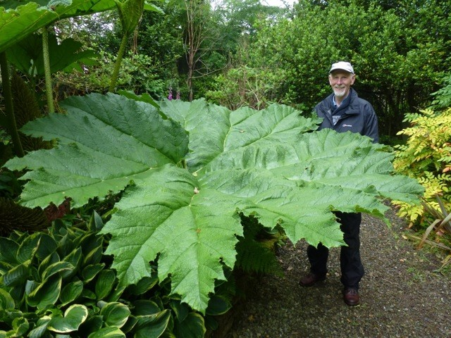
  BIOMA AMAZÔNICO
LATIFÓLIA – folhas grandes e largas.
HIGRÓFILA – se adapta e se desenvolve em áreas úmidas.
HETEROGÊNEA – multiplicidade de espécies.
PERENIFÓLIA (perenefólia/pereniófila) – folhas sempre verdes, rápida reciclagem (sem desfolhar).
DISPERSA – distribuição aleatória das espécies.
A mata vive de si mesma : Harald Sioli

Slide 6
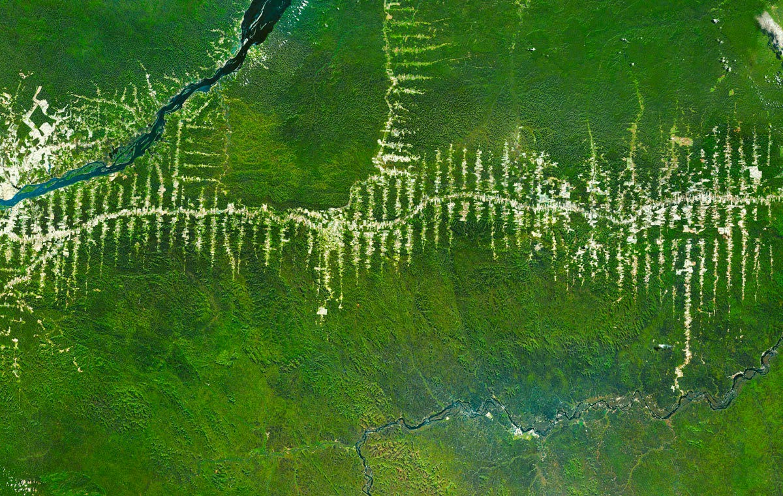
  DESMATAMENTO: CAUSAS
Queimadas para a agropecuária;
Derrubada das árvores para comércio (tráfico de madeira);
Grilagem;
Ocupação humana;
Indústrias.
Estradas.
Desmatamento “espinha de peixe”.

Slide 7
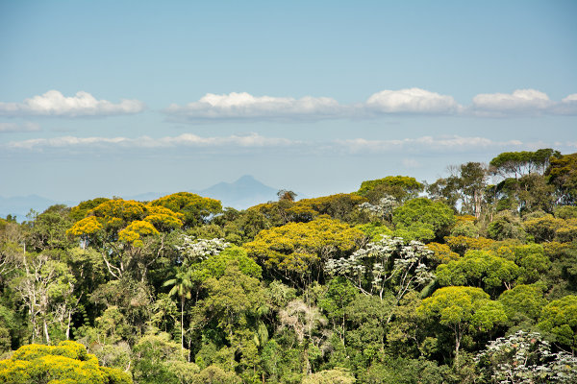
  MATA ATLÂNTICA
A sua área original estendia-se desde o Rio grande Norte até o Rio Grande do Sul.
Sua formação vegetal é latifoliada, perene, heterogênea, densa e higrófila.
Em relação a floresta Amazônica diferencia-se pela sua localização em maiores altitudes, pelos diferentes tipos climáticos (tropical úmido de altitude e subtropical) e também pelo fato de ter maior biodiversidade.

Slide 8
  DESMATAMENTO: CAUSAS
Cultivo da cana-de-açúcar e do café;
Exploração da madeira;
Monoculturas de exportação;
Pastagens;
Caça ilegal;
Queimadas;
Expansão urbana;
Poluição ambiental.

Slide 9
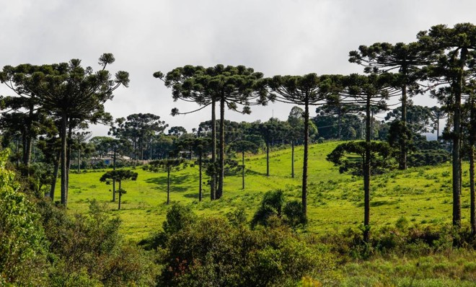
  MATA DE ARAUCÁRIAS
Conhecida como mata dos pinhais , ocupava originalmente a região Sul do Brasil, com cerca de 185 mil km2;
Característica aciculifoliada (apresenta folhas em forma de agulha);
Restam apenas 3% de sua área original;
Causas: extração da madeira para móveis e papel, queimadas para formação de pasto, agricultura (soja, trigo, milho), indústrias.

Slide 10
  CAMPOS – PAMPAS
Também conhecido como Campanha Gaúcha;
Relevo baixo, com suaves ondulações (coxilhas);
Clima subtropical;
Existência de pastagens, ocupação econômica pela pecuária extensiva de corte, rizicultura (produção de arroz irrigado);
Arenização;
50% do total está antropizada.

Slide 11
  MATA DOS COCAIS - BABAÇU
Predominam as palmeiras como o babaçu, o buriti e a carnaúba;
Área de transição entre os biomas da Caatinga, da
Floresta Amazônica e do Cerrado (MA, PI, CE e TO);
O extrativismo é a principal atividade econômica: coco, sementes, castanhas, produção de óleo, cera;
A introdução da pecuária tem colocado em risco este bioma.

Slide 12
  CERRADO
Muito parecido com a savana africana, possui vegetação caducifólia: plantas que perdem as folhas em épocas muito frias ou secas do ano.
Composto por arbustos e pequenas árvores retorcidas, além de gramíneas;
Clima tropical, verão seco;
Devastado devido à atividade agropecuária, implantação de rodovias, construção de cidades, queimadas para soja e milho.

Slide 13
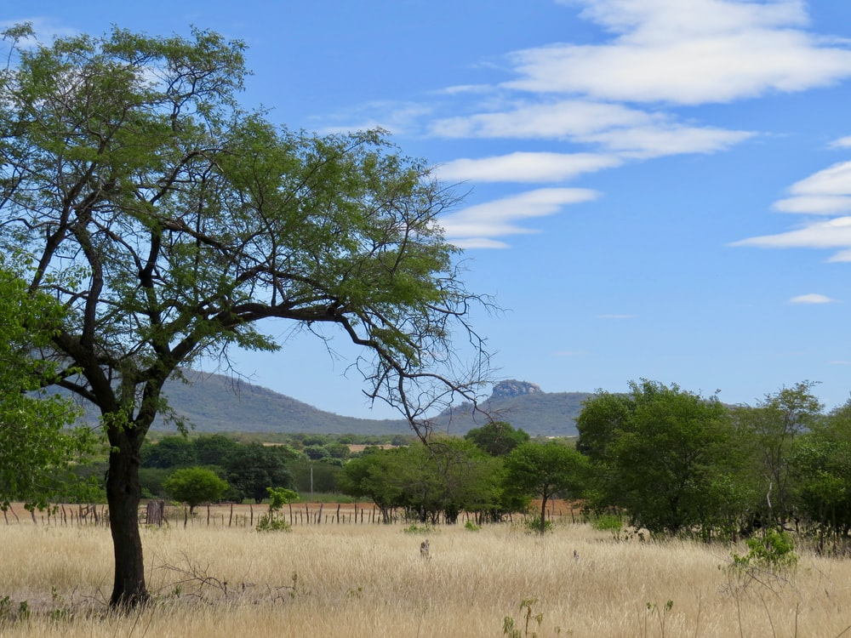
  CAATINGA
Localizado na faixa sub-equatorial, entre a Floresta Amazônica e a Mata Atlântica, compreendendo quase 10% da área total do território brasileiro;
Bioma totalmente brasileiro;
Temperatura elevada, chuvas moderadas, rios intermitentes, solo raso e pedregoso, vegetação adaptada à seca (xerófitas);
Região com IDH baixo e grande desigualdade social.

Slide 14
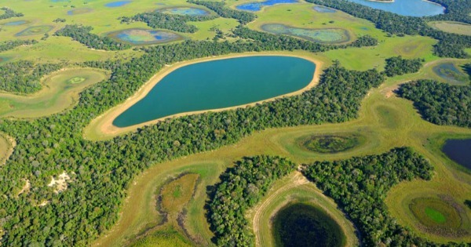
  PANTANAL
Formado em área de bacia sedimentar (planície); Clima tropical semi-úmido, chuvas no período de verão;
Abriga a maior reserva de vida selvagem do planeta;
Agricultura comercial no entorno recebe grande quantidade de agrotóxico, ficando retidos nas águas dos rios e lagos;
Pecuária, soja, algodão, pesca, caça predatória, turismo.

Slide 15
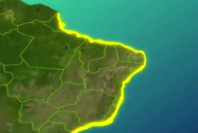
  VEGETAÇÃO LITORÂNEA
Estende-se pelo litoral;
É formada por plantas com raízes respiratórias.
Desenvolve-se em solo lodoso e salgado;
Clima tropical e subtropical;
Vegetação exuberante (arbustiva e arbórea);
Áreas de transição entre a vida terrestre e a marinha;
Berçarios para diversas espécies, algumas servem de alimento para peixes, crustáceos, moluscos, aves…

